Slide 1

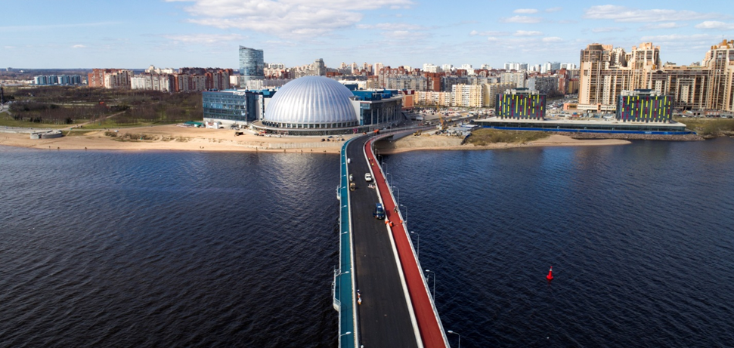
Цветной асфальтобетон–повышение качества городской среды.
г. Санкт-Петербург
Никитина Анастасия
+7-921-54-68-59
Anikitina@abz-1.ru

Slide 2
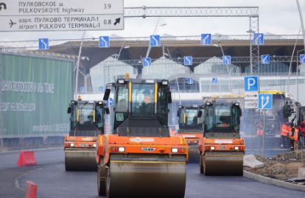
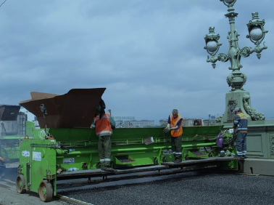
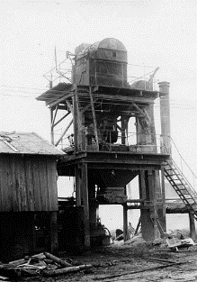
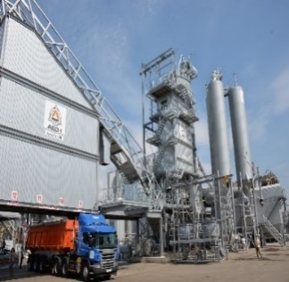



ГК АБЗ-1 направление деятельности
2007 г
Генподряд на объекты транспортной инфраструктуры
2000 г
Субподряд на дорожно-строительные работы
1932 г
Производство дорожно-строительных материалов
Производство дорожно-строительных материалов
Дорожно-строительные работы
Лаборатория:
Входной, приемосдаточный, периодический, операционный контроль
Научно-исследовательская деятельность - НИЦ

Slide 3


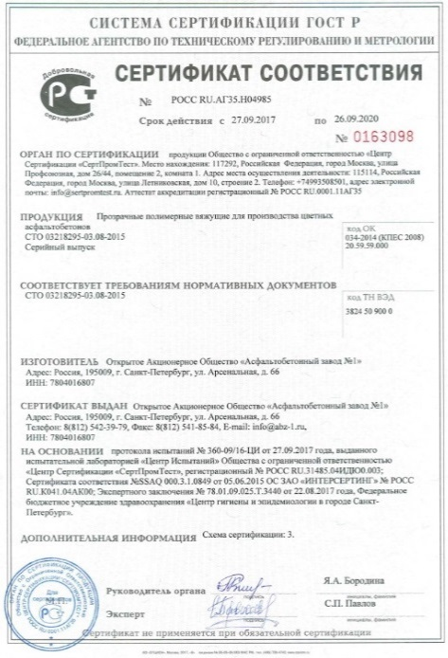
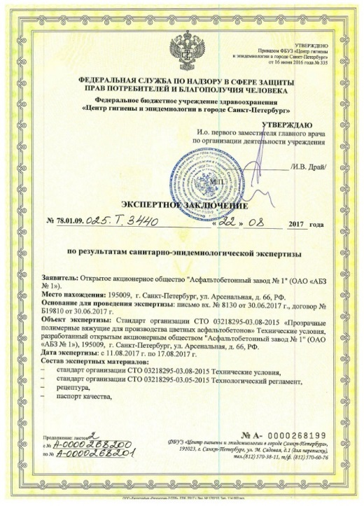
- прозрачное полимерное вяжущее

Slide 4
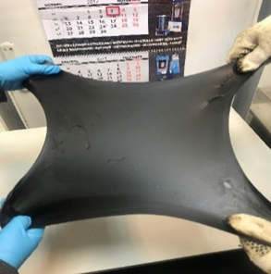
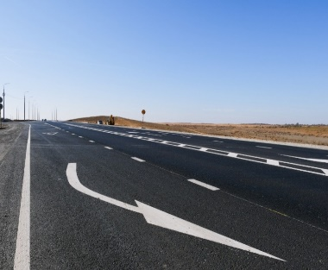
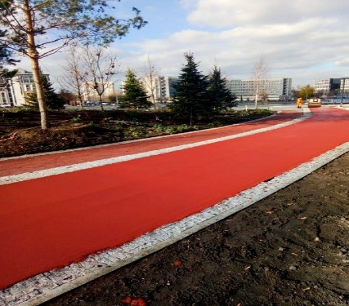
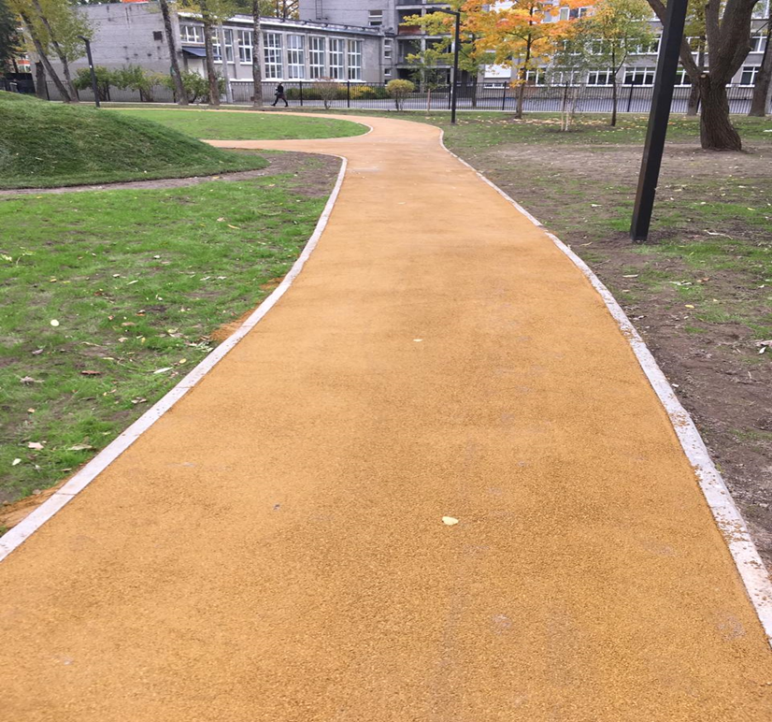
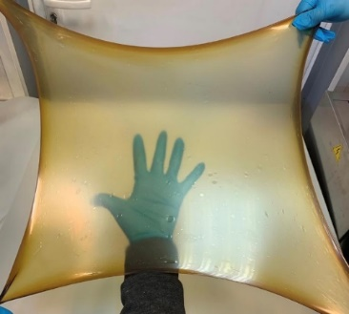
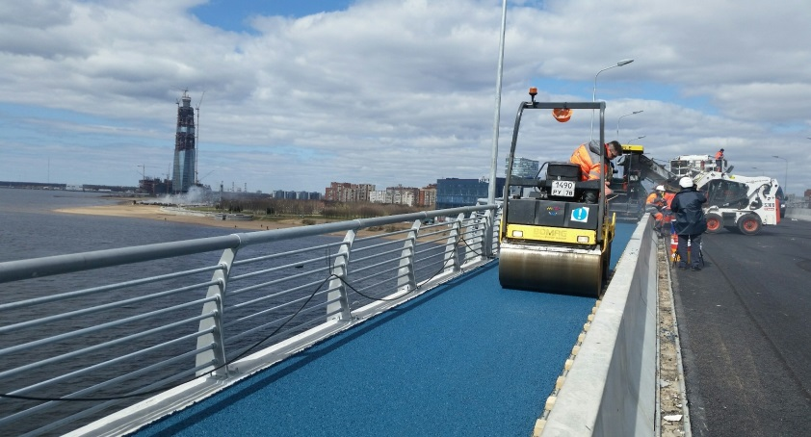
Прозрачное полимерное вяжущее
Битум, ПБВ
Горячие, цветные асфальтобетонные смеси
Благодаря добавлению пигментов можно получить асфальтобетон всех цветов радуги
Используется аналогично обычному нефтяному битуму

Slide 5
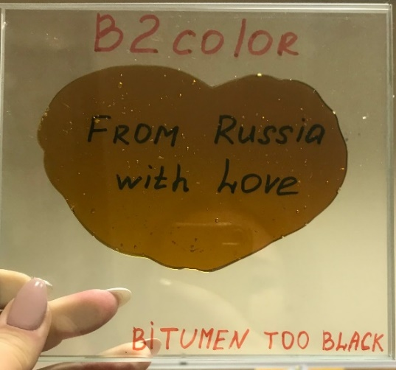
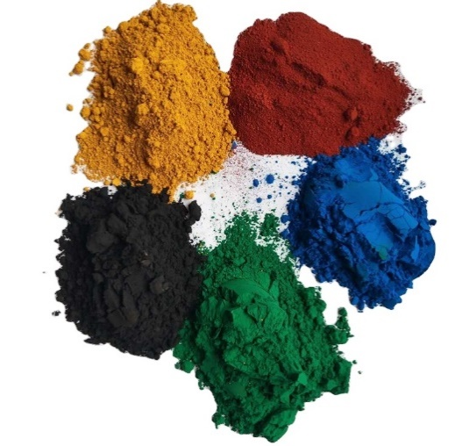
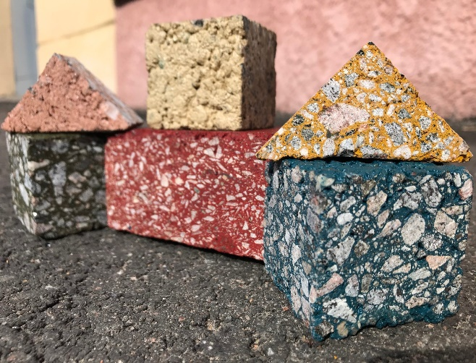
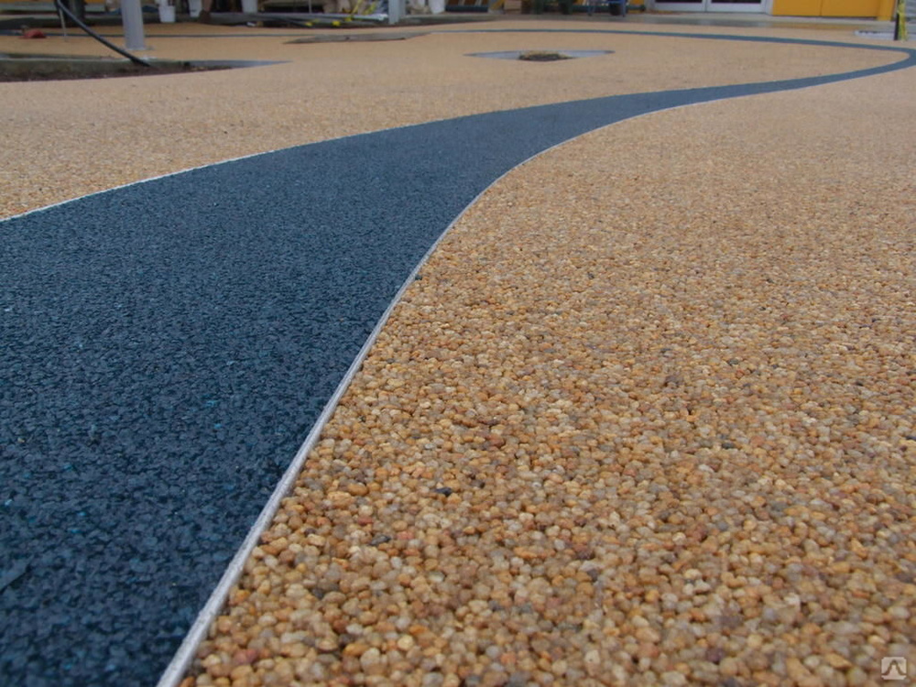
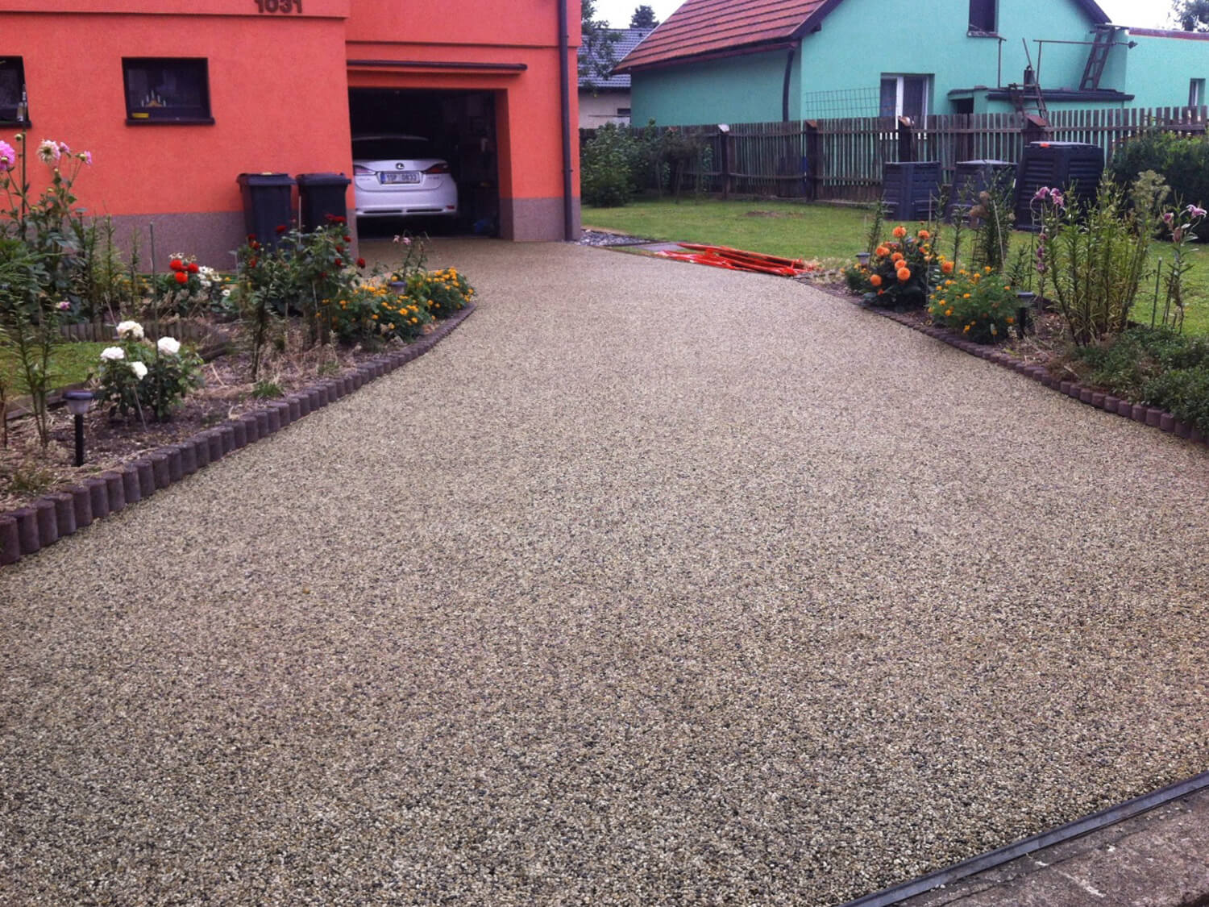
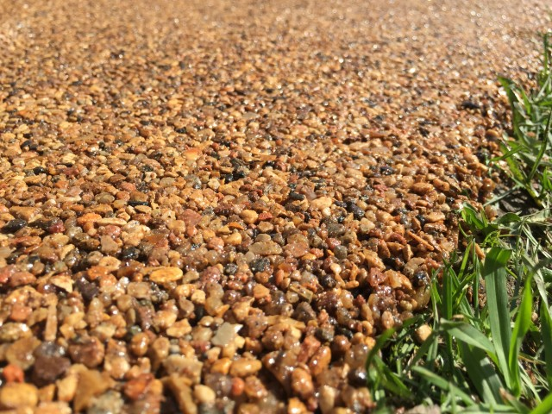

Slide 6
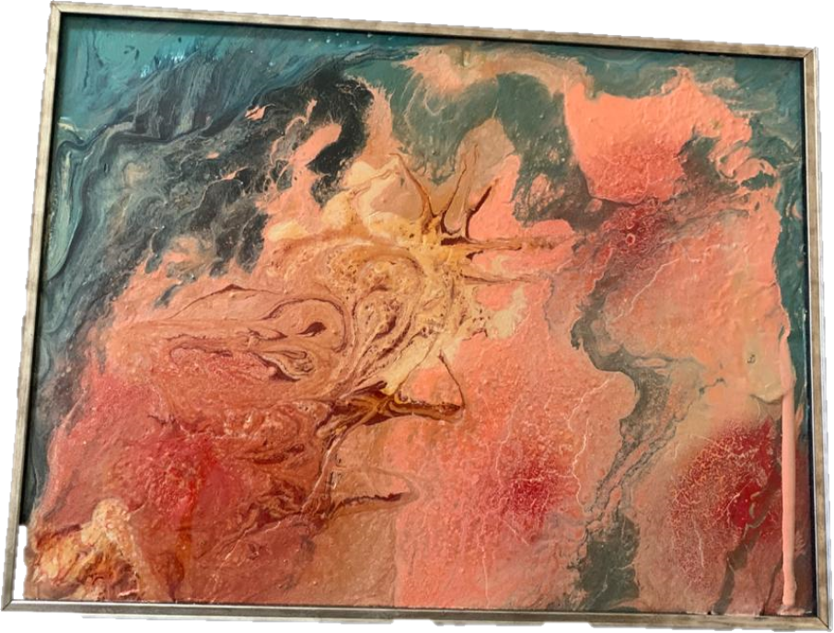
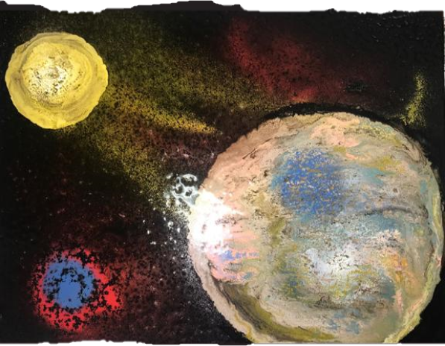
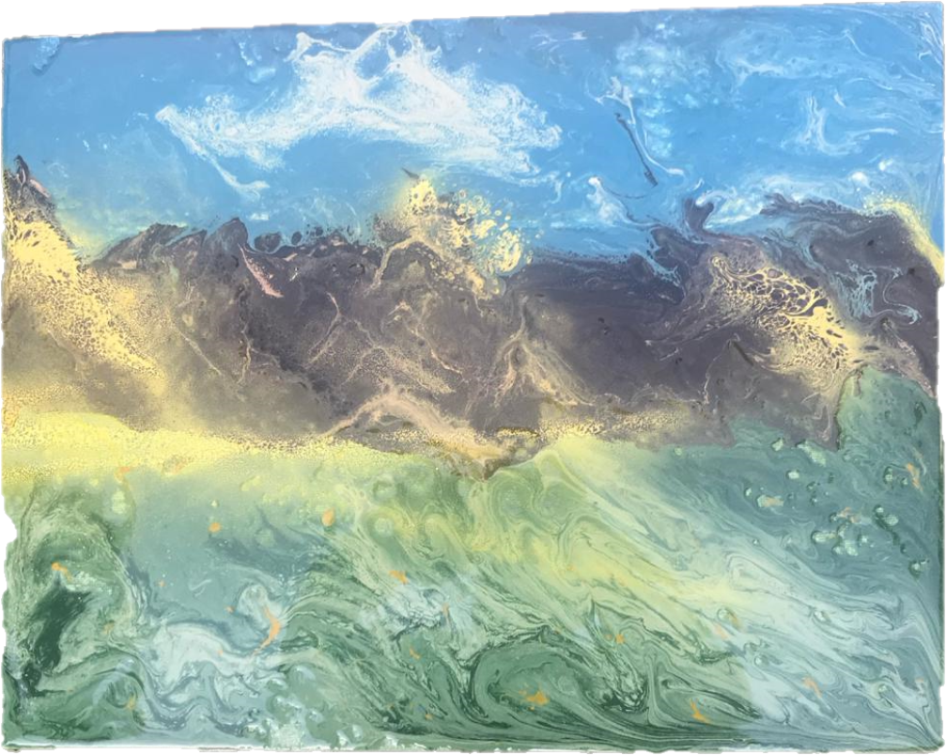
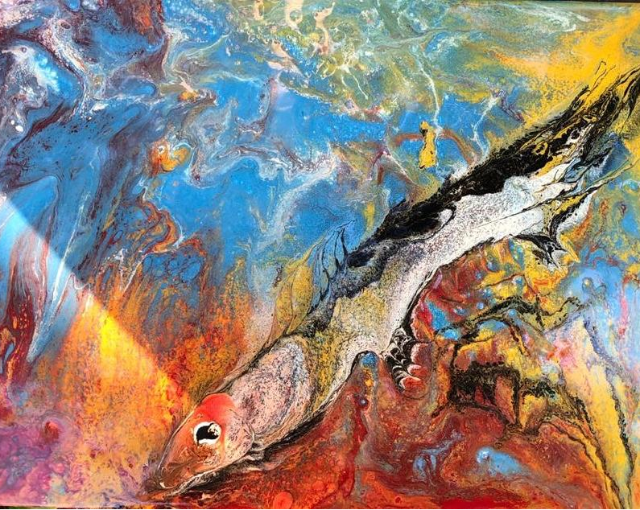
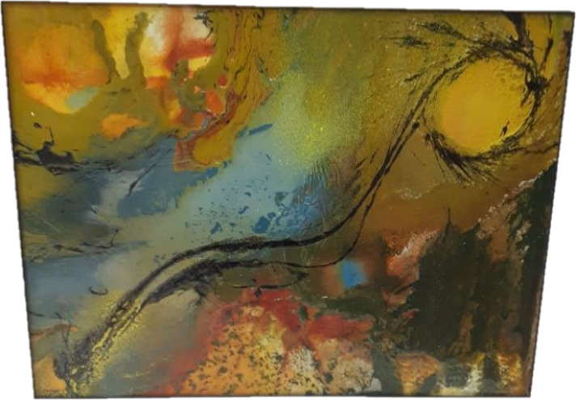

Slide 7













- область применения
Пешеходные дорожки
Велодорожки
Коттеджные поселки
Остановки транспорта
Дворы и детские площадки
Паркинг и стоянки
Автобус, троллейбус трамвай и т.д.
Пешеходные переходы
Паркинги наземные и подземные
Определенные парковочные места и стоянки
Цветной асфальтобетон на ™
Тротуары и дорожки в парках и скверах
Тротуары и дорожки в жилых зонах
По выделенному маршруту, в парках
В черте города для безопасности
Тротуары
Велосипедные и
роллерные дорожки
Дороги, мосты, тоннели
Выделенные полосы
Светлые и светоотражающие покрытия в тоннелях

Slide 8





Интеграция с городской средой
Эстетика
Безопасность
Привлекательность городских объектов
Внутренние дворы
Площадки и парковки перед зданиями
Зоны в детских садах и школах
Идентификация специальных зон движения
Велосипедные дорожки
Пешеходные переходы
Выделенные полосы для движения общественного транспорта
Парковки
Туристическая и инвестиционная привлекательность
Экология
Интерес к туристическим зонам
Вертолетные площадки
Рекреационные зоны
Экономические зоны
дружелюбен к окружающей среде
Не содержит эпоксидных смол
100% российские экологичные ингредиенты
Переработка для вторичного использования
При устройстве светлых покрытий в темных тоннелях и помещениях - экономит электроэнергию

Slide 9
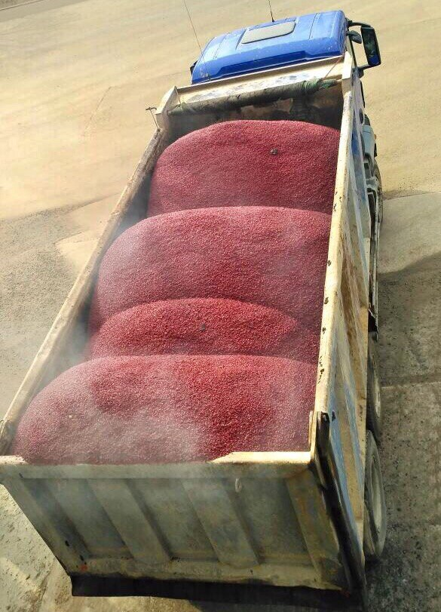
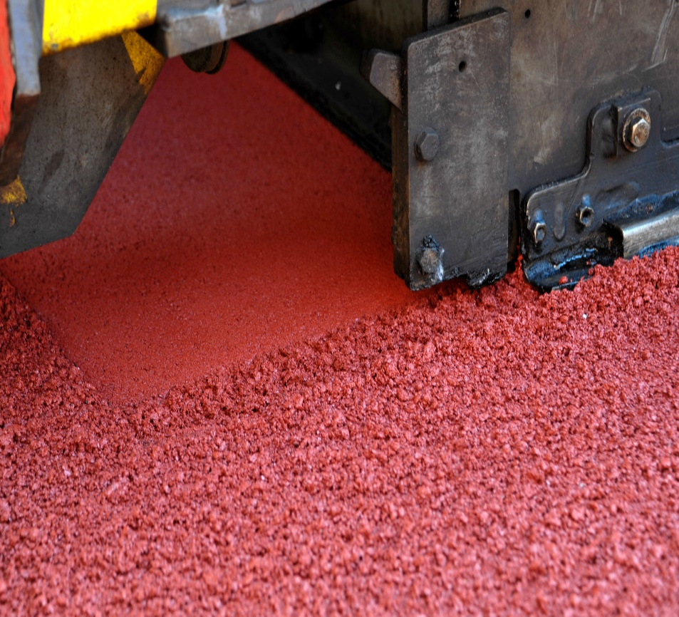
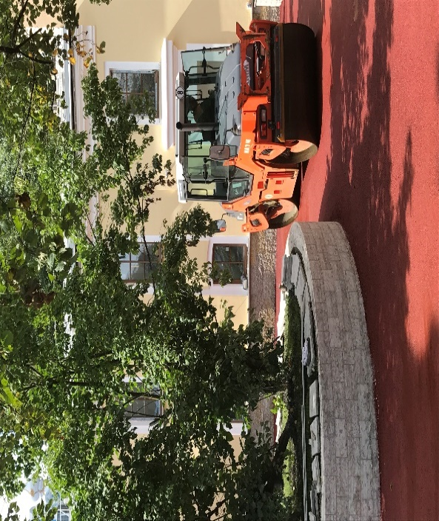
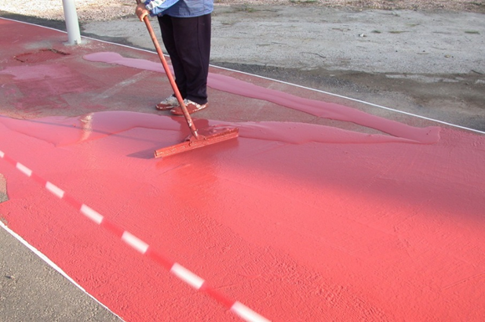
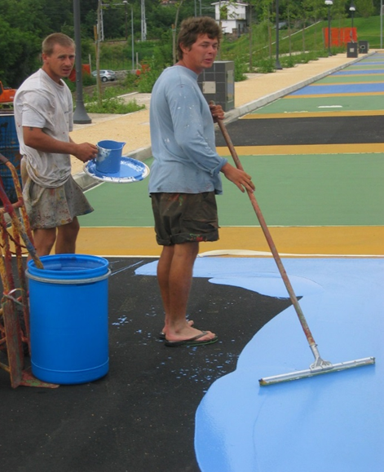

Slide 10


- преимущества
Критерии | Продукты
 |  | Sealoflex | Recofal S 100 P
Стоимость за 1 тонну, руб | 250 000 | 360 000 | 450 000
Стоимость покрытия асфальтобетонной смесью за 1м², толщина 5 см (без учета работ), руб | 2 800 | 3 510 | 4 050
Сроки поставки | от 7 дней | 35-40 дней | 35-40 дней
Тара поставки | Бочки, кловертейнеры | Битутейнер | Брикеты
Минимальный объем | 1 тонна | 1 тонна | 2 тонны
Техническое сопровождение, выезд специалиста | Да | Нет | Нет
Цветной асфальтобетон на руб/м²
Резиновая крошка + клей руб/м²
Мастика + отвердитель
руб/м²
2 850
3 000
2 800
500
500
500
500
500

Slide 11


Дорожная карта проекта – цветной асфальтобетон с применением
Подбор образцов и составов
Подготовка к выпуску
Производство и
укладка
Потребность
Калькуляция
2 недели
1-2
месяца
1-2 дня
Формирование КП
Поставщики пигментов
Консультация по подбору состава
Подбор смеси в лаборатории АБЗ-1
Поставка B2color
Поставка пигментов
Консультация производителя и подрядчика
Консультация в процессе производства
Консультация в процессе укладки
Консультация по эксплуатации
Обращение в АБЗ-1
Выявление потребности
Рекомендации и консультирование
Образцы B2Color
Консультация по подбору рецепта в лаборатории и на заводе у производителя
Утверждение и согласование составов

Slide 12
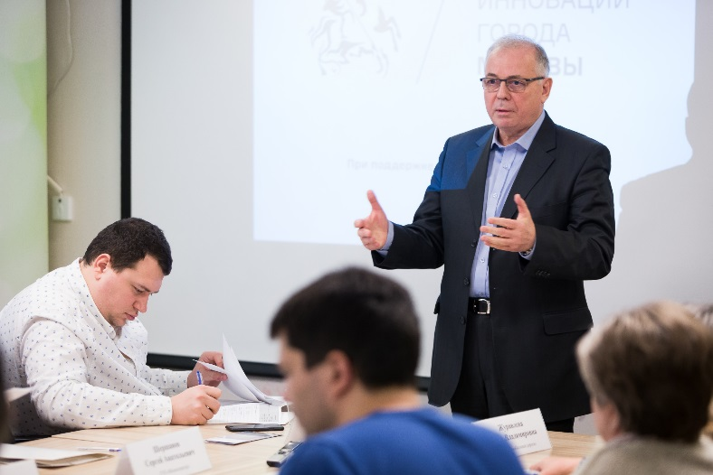
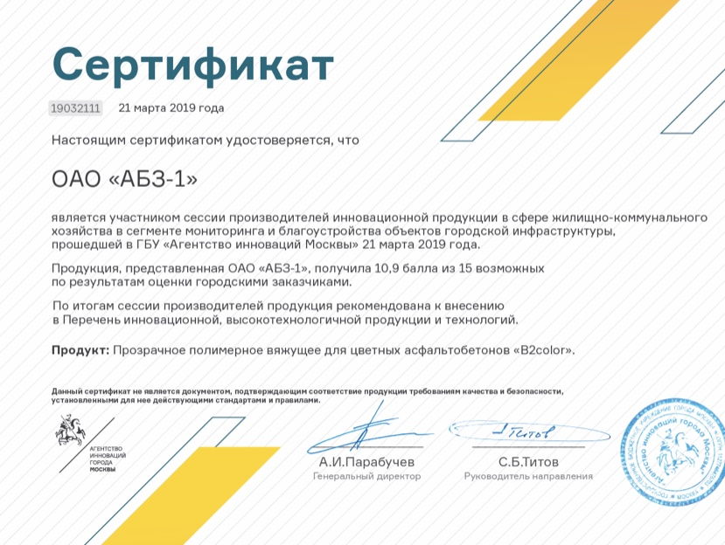
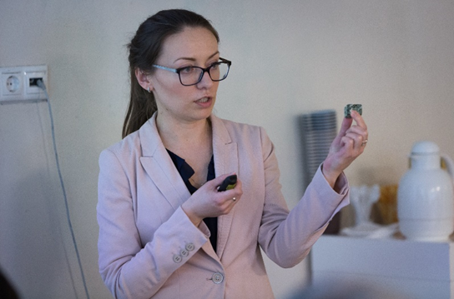

Сессия производителей инновационной продукции в сфере ЖКХ – мониторинг и благоустройство объектов городской инфраструктуры. Москва
По итогам сессии производителей продукция
рекомендована к внесению в перечень инновационной высокотехнологичной продукции.

Slide 13
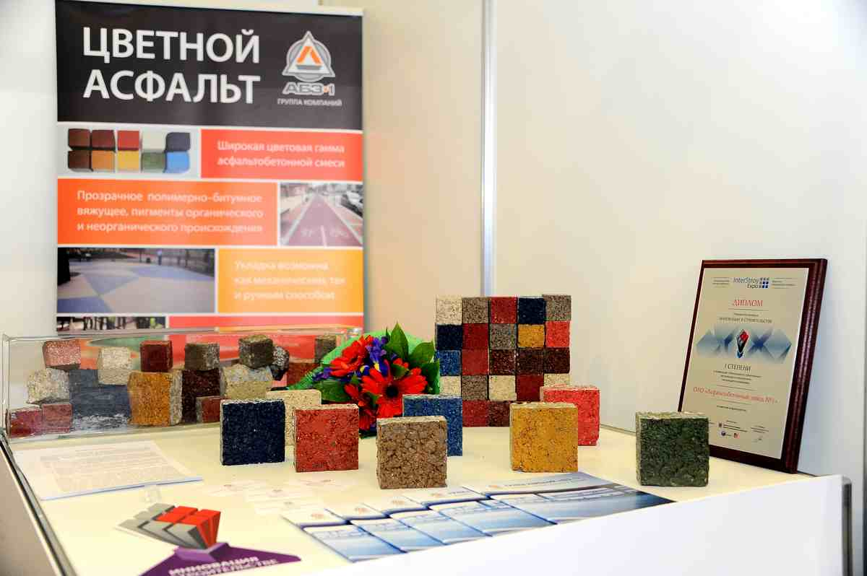
Победители в конкурсе « Инноваций в строительстве» выставка «Интерстройэкспо» апрель 2015 год

Slide 14
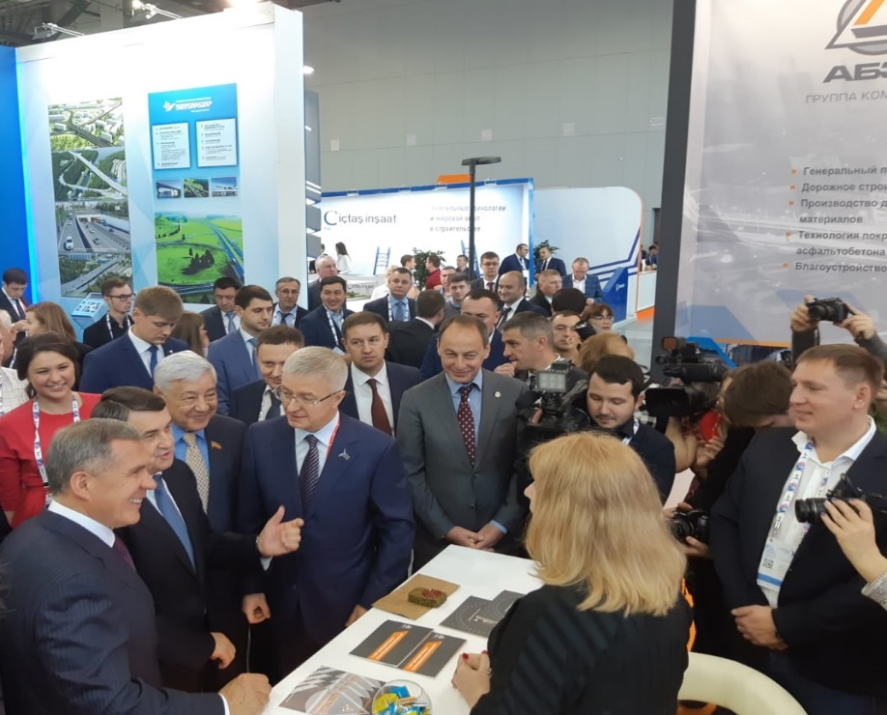
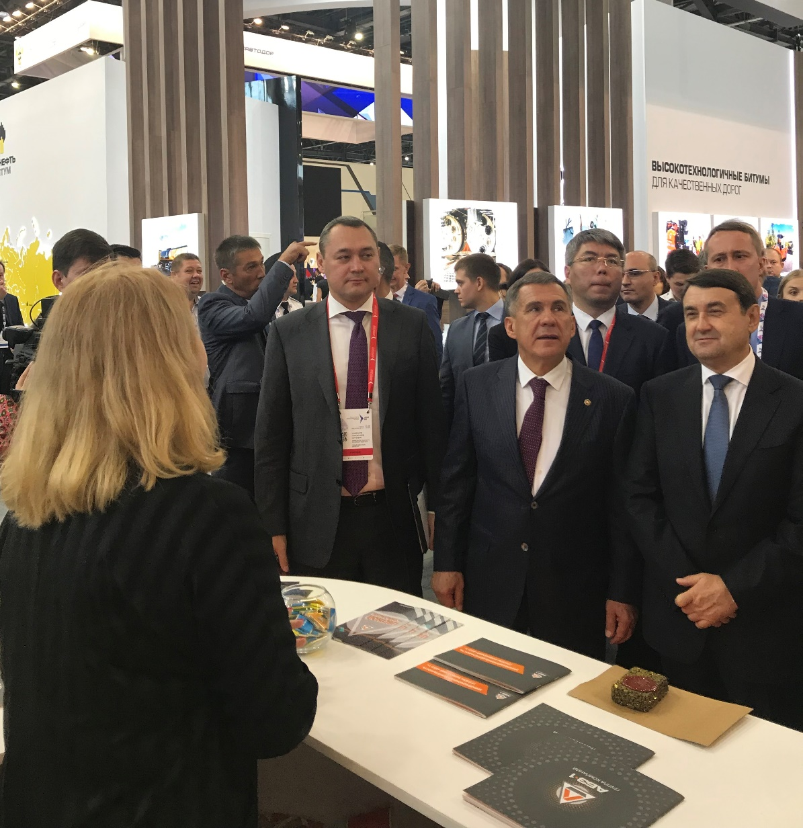
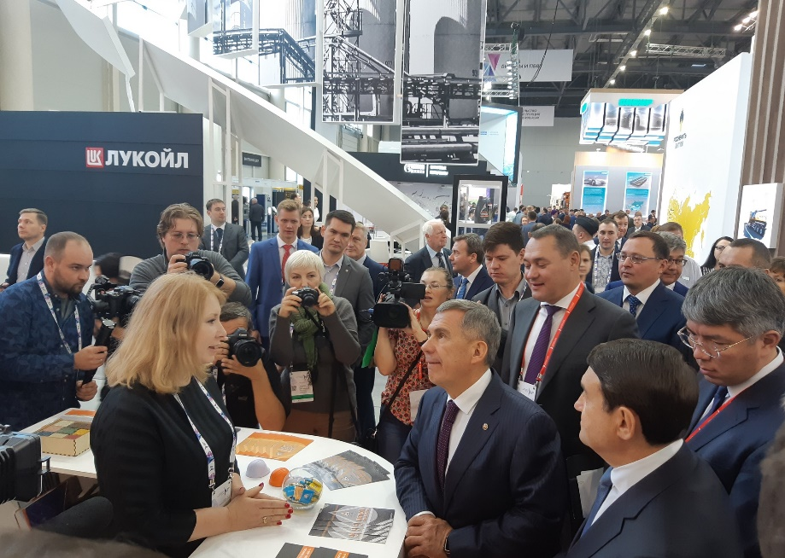
Выставка «Дорога 2018», Казань

Slide 15
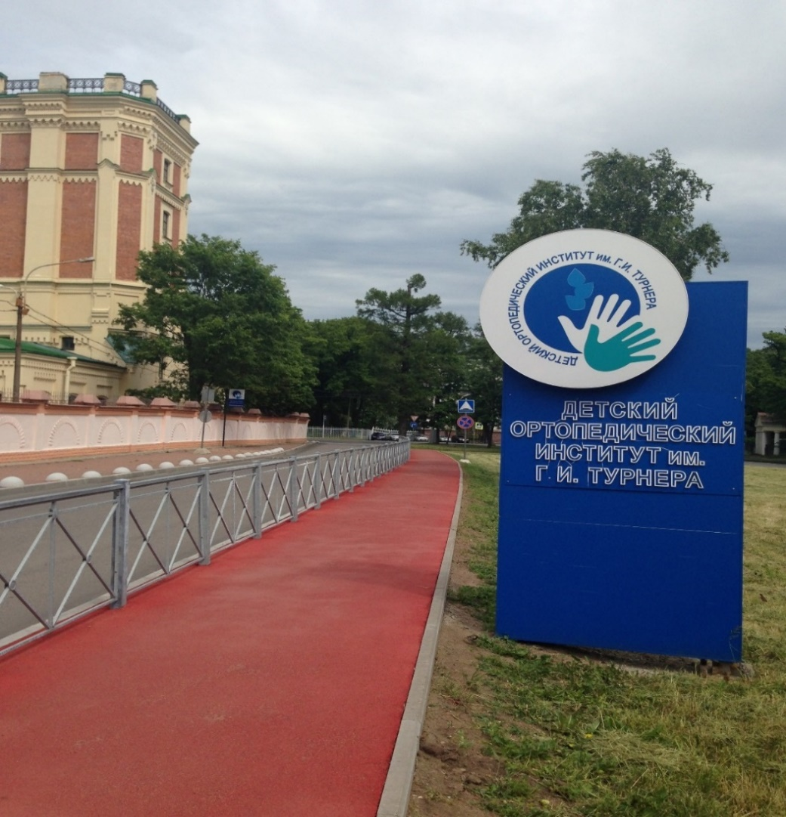
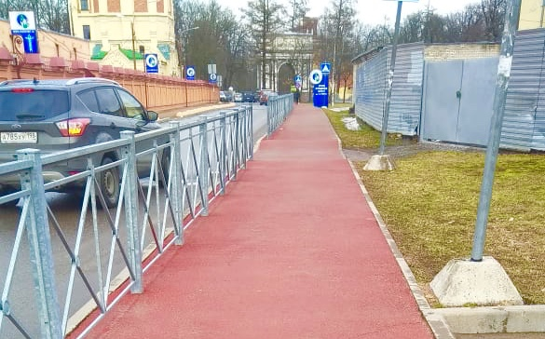
Тротуар около детского ортопедического института им. Турнера
СПб, г. Пушкин, ул. Парковая, д. 64-68
Покрытие из песчаной плотной асфальтобетонной смеси
2014
2020

Slide 16
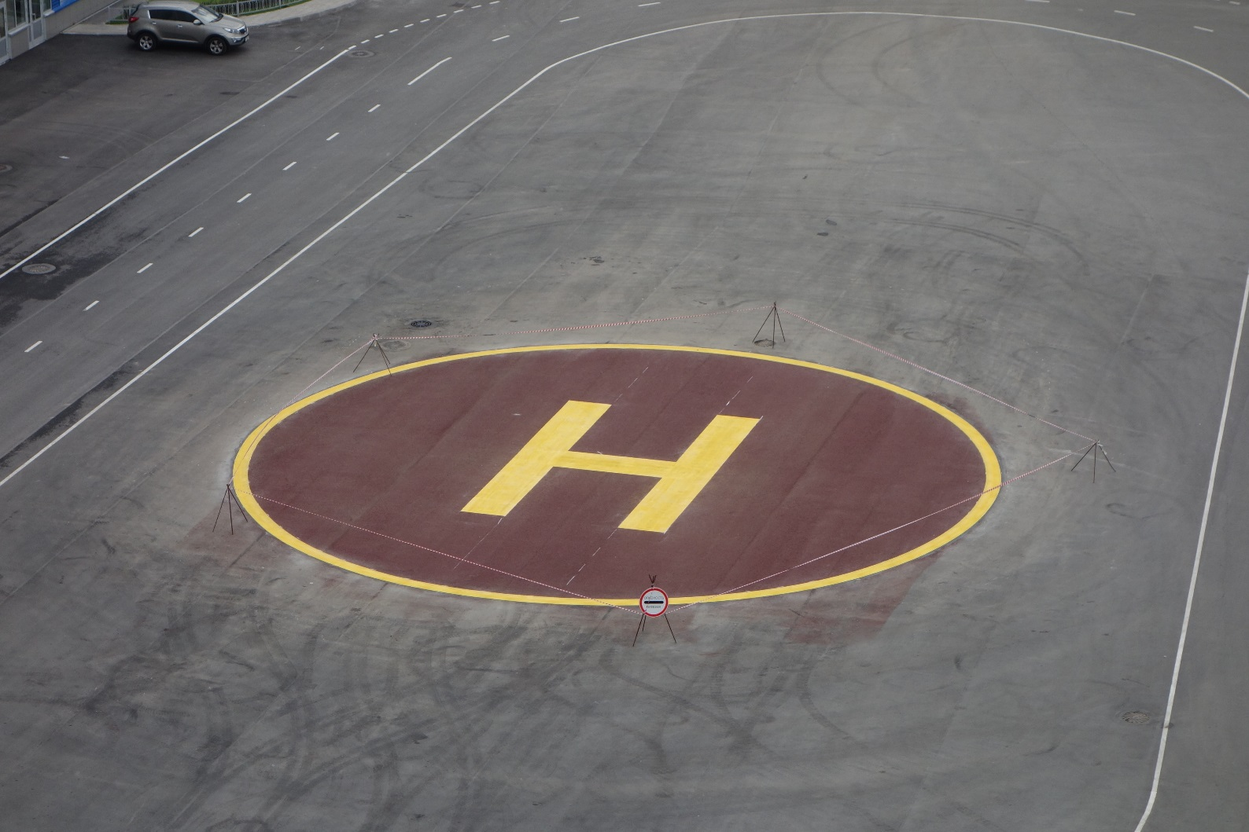
Вертолетная площадка ООО "СЗРЦ Концерна ПВО «Алмаз-Антей»
СПб, проспект Обуховской Обороны
Покрытие из мелкозернистой плотной асфальтобетонной смеси
2015

Slide 17
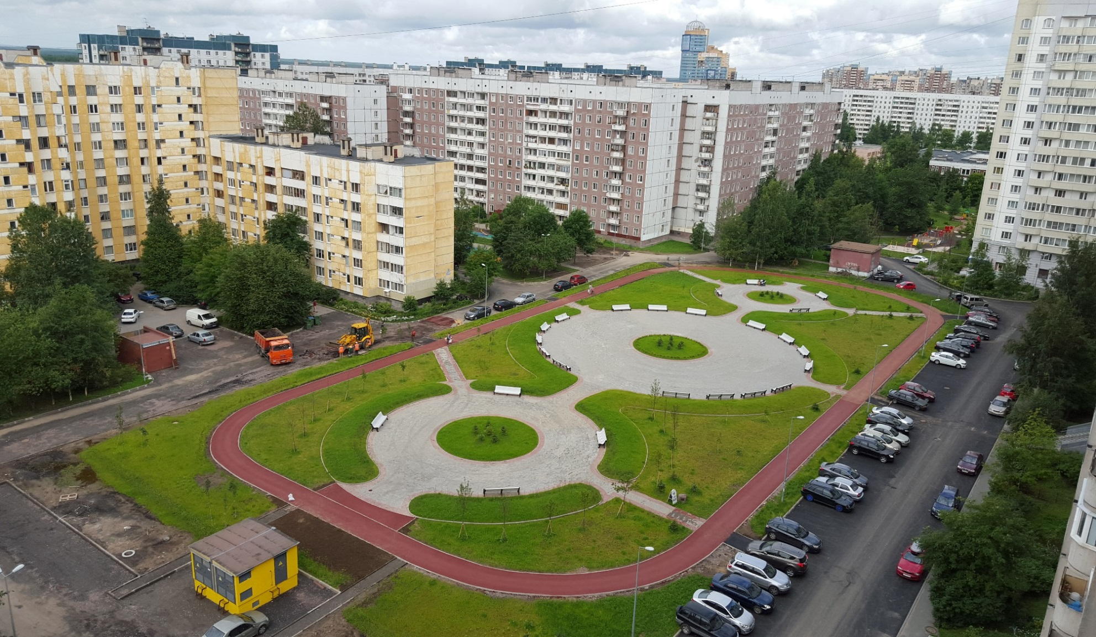
Сквер в честь присоединения Крыма
СПб, ул. Авиаконструкторов, д. 18
Покрытие из мелкозернистой плотной асфальтобетонной смеси
2015

Slide 18
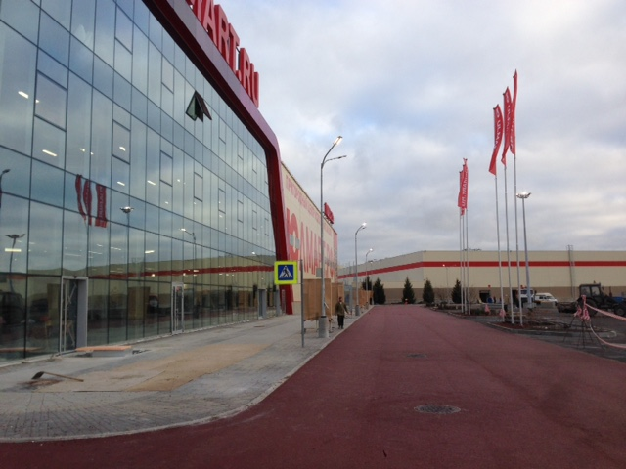
Технический проезд вокруг магазина Юлмарт
СПб, Пулковское шоссе
Покрытие из мелкозернистой плотной асфальтобетонной смеси
2015

Slide 19
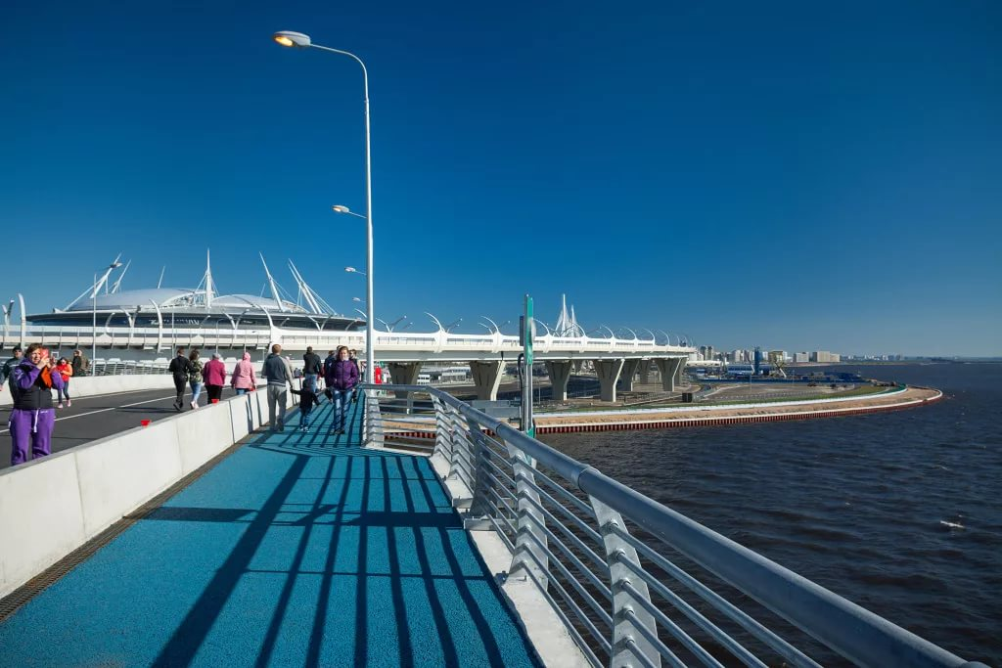
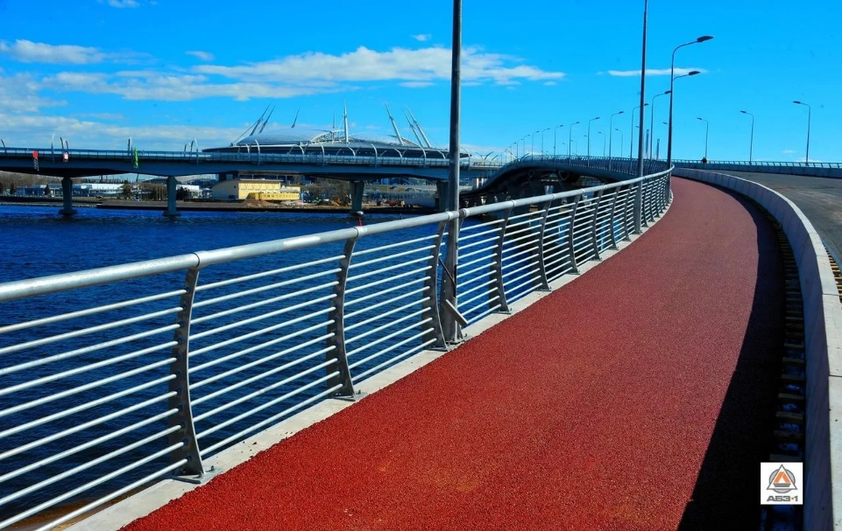
Пешеходная и вело зона «Яхтенный мост»
СПб, Яхтенный мост
Покрытие из ЩМА 15 и песчаной плотной асфальтобетонной смеси
2017

Slide 20
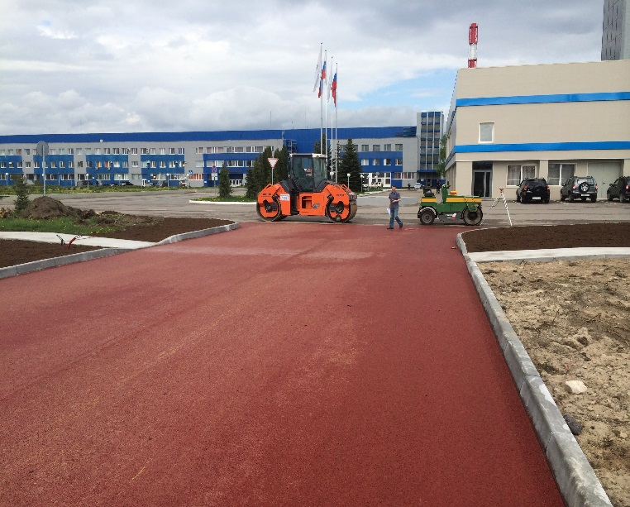
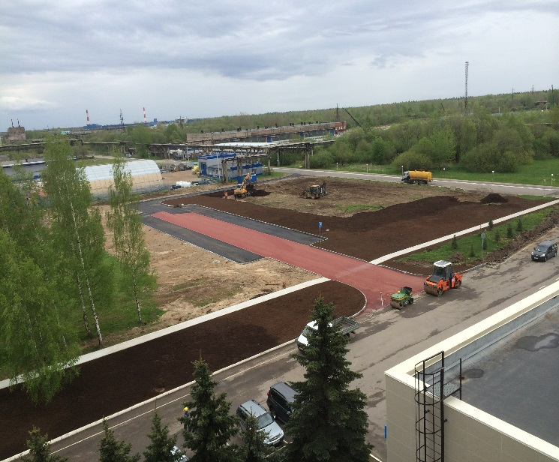
Подъездная дорога к заводу «Фосфорит» г. Кингисепп
Покрытие из мелкозернистой плотной асфальтобетонной смеси
2017

Slide 21
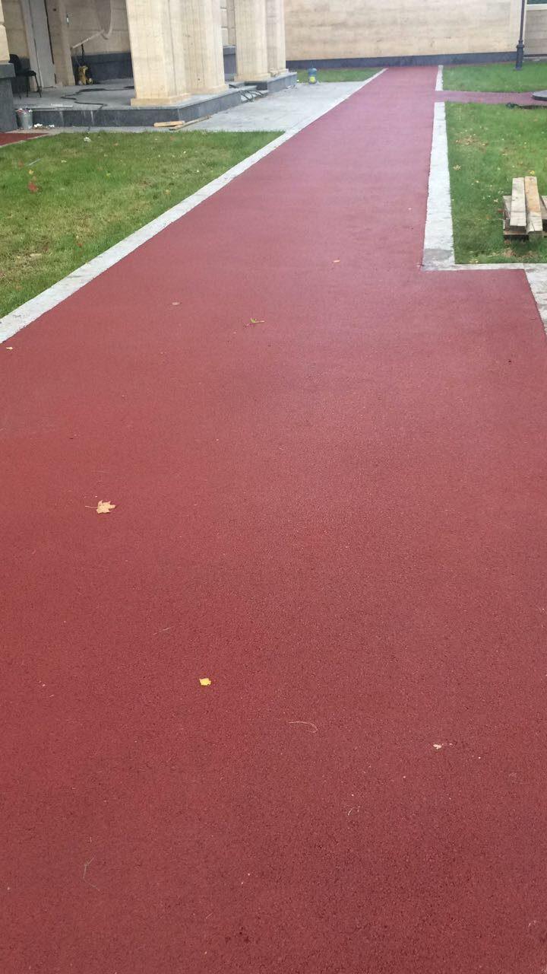
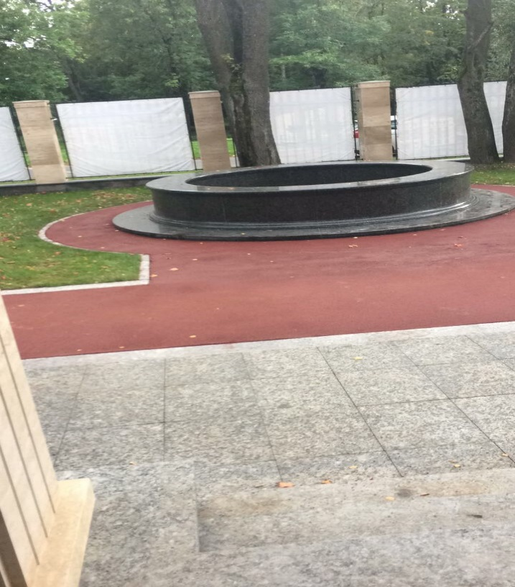
Пешеходная зона, объект «Резиденция»
СПб, Березовая аллея
Покрытие из мелкозернистой плотной асфальтобетонной смеси
2017

Slide 22
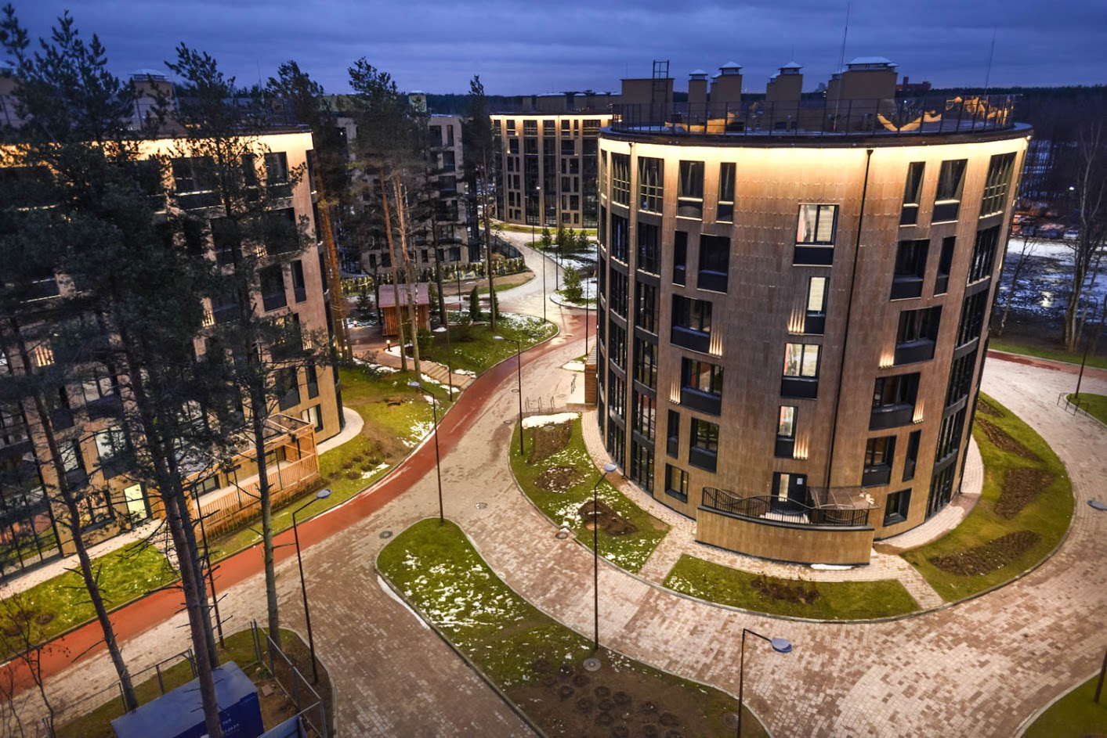
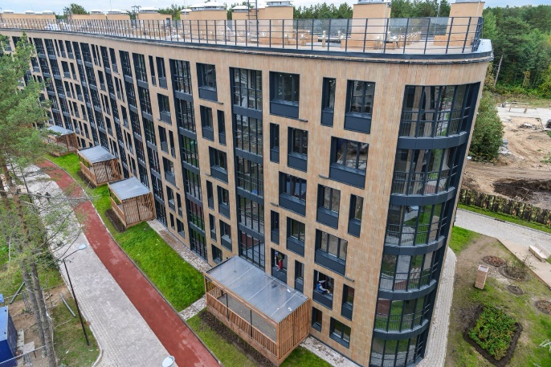
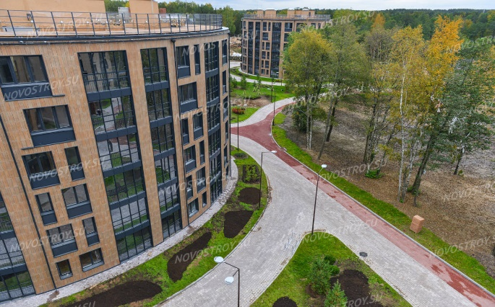
объект ЖК «Светлый мир Внутри» (фото с сайта mir-vnutri.ru)
СПб, поселок Дюны
Покрытие из мелкозернистой плотной асфальтобетонной смеси
2017
Победитель Urban Awards 2018

Slide 23


объект ЖК «Светлый мир Я романтик»
СПб, ул. Вадима Шефнера
Покрытие из мелкозернистой плотной асфальтобетонной смеси
2017

Slide 24


объект ЖК «Жилой дом в Мурино»
СПб, поселок Мурино
Покрытие из мелкозернистой плотной асфальтобетонной смеси
2017

Slide 25



объект ЖК «О юность»
СПб, пр. Крыленко
Покрытие из мелкозернистой плотной асфальтобетонной смеси
2018

Slide 26


объект «Жилой комплекс»
СПб, пер. Баскова
Покрытие из мелкозернистой плотной асфальтобетонной смеси
2018

Slide 27


объект «Жилой комплекс»
СПб, г. Пушкин
Покрытие из мелкозернистой плотной асфальтобетонной смеси
2018

Slide 28



объект «Сквер на Витебском»
СПб, Витебский пр., дом 51
Покрытие из песчаной плотной асфальтобетонной смеси
2019

Slide 29



Объект коттеджный поселок «Liikola lab»
ЛО, Выборгский р-н
Покрытие из мелкозернистой плотной асфальтобетонной смеси
2019

Slide 30



Объект Бульвар Науки
ЛО, г. Гатчина
Покрытие из песчаной плотной асфальтобетонной смеси
2019

Slide 31



Объект сквер на ул. Бестужевская
СПб, ул. Бестужевская, д. 50
Покрытие из мелкозернистой плотной асфальтобетонной смеси
2020

Slide 32



Москва
Парк ВДНХ
Мещерский парк
г. Одинцово – сквер у администрации

Slide 33



Москва
Набережная Марка Шагала

Slide 34

Тюмень
Сквер Александра Моисеенко

Slide 35




Калининград
Мост Высокий

Slide 36

г. СПб, ул. Арсенальная, д. 66 тел. (812) 777-89-84
+7-921-954-68-59 www.abz-1.ru
ОАО «АБЗ-1»
vk.com/abzasphalt
facebook.com/abz1group
Instagram/abz_group

